Slide 1
KLASIFIKASI KELOMPOK SOSIAL BERDASARKAN KEJELASAN STRUKTUR, NORMA, DAN PERAN

Slide 2
Berdasarkan kriteria ini, kelompok sosial dapat dibedakan atas kelompok sosial teratur dan kelompok sosial tidak teratur.

Slide 3
KELOMPOK SOSIAL TERATUR
(kelompok yang dapat dijelaskan struktur, norma, dan perannya)

Slide 4
Berdasarkan Besar/Kecilnya Jumlah Anggota Kelompok
Kelompok primer (primary group)
Kelompok primer ditandai dengan adanya hubungan yang erat dimana anggota-anggotanya saling mengenal dan seringkali berkomunikasi secara langsung bertatapan (face to face). Selain itu, juga terdapat ikatan psikologis serta kerja sama bersifat pribadi.
Kelompok sekunder (secondary group)
Pada kelompok sekunder, jumlah anggotanya banyak sehingga tidak saling mengenal, hubungan relatif renggang dimana anggotanya tak perlu saling mengenal secara pribadi, dan sifatnya tidak permanen. Hubungan cenderung pada hubungan formal, karena sedikit sekali terdapat kontak di antara para anggotanya. Kontak baru dilakukan bila ada kepentingan dan tujuan tertentu saja.

Slide 5
Berdasarkan Derajat Organisasinya
Kelompok formal (formal group)
Kelompok formal merupakan organisasi kelompok yang mempunyai peraturan tegas dan sengaja dibuat oleh anggota-anggotanya untuk ditaati serta mengatur hubungan antar anggota.
Kelompok informal (informal group)
Kelompok informal adalah organisasi kelompok yang tidak resmi serta tak memiliki struktur ataupun organisasi. Biasanya kelompok ini dibentuk atas dasar pengalaman-pengalaman dan kepentingan-kepentingan yang sama dari para anggotanya.

Slide 6
KELOMPOK SOSIAL TIDAK TERATUR
(kelompok yang tak dapat dijelaskan struktur, norma, dan perannya)

Slide 7
Kerumunan (crowd)
Kerumunan yang berartikulasi dengan struktur sosial
Formal audiences
Planned expressive groups
Kerumunan yang bersifat sementara (casual crowds)
Inconvenient aggregation
Panic crowds
Spectator crowds
Kerumunan yang bertentangan dengan norma hukum (lawless crowds)
Acting mobs
Immoral crowds

Slide 8
Kerumunan (crowd)
Sifat Kerumunan :
Impulsif
Mudah tersinggung
Sugestibel
Tidak rasional
Adanya penguatan aktivitas

Slide 9
Publik (public)
Berbeda dengan kerumunan, publik merupakan kelompok yang bukan kesatuan, karena individu-individu tidak pernah saling bertemu. Interaksinya bersifat tak langsung, melalui alat-alat media.

Slide 10
Massa
Berbeda dengan crowds, massa merupakan kumpulan orang banyak yang mempunyai kehendak atau pandangan yang sama, tetapi tidak berkerumun pada suatu tempat tertentu dan biasanya mengikuti kejadian atau peristiwa penting dengan alat-alat komunikasi modern sebagaimana halnya publik. Massa cenderung lebih rasional dan logis ketimbang publik.

Slide 11
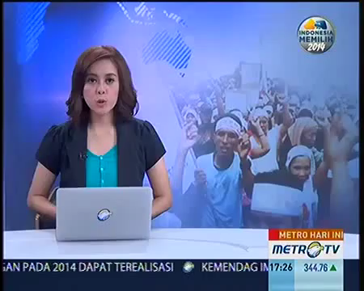

Slide 12
Pertanyaan Uji Pengetahuan
Jelaskan mengenai kondisi fisik kelompok primer !
Bedakan antara kelompok formal dengan kelompok informal !
Apakah yang dimaksud dengan formal audiences ?

Slide 13
Salam Sosiologi !

